Slide 1

Assistant De Vie aux Familles

Slide 2
Assistant de Vie aux Familles
Qu'est-ce que le métier d’ADVF ?
L'Assistant(e) De Vie aux Familles (ADVF) est un(e) professionnel(le) qualifié(e) qui apporte une aide ponctuelle ou permanente à domicile ou en structure. Il/elle accompagne les personnes fragilisées ou sensibles comme les jeunes enfants.

Slide 3
Définition A.D.V.F
Selon vous, quelles sont les qualités d’un(e) Assistant(e) De Vie aux Familles
A
Autonomie, Actif, Adapter son aide, Ambitieux, Attentionné, Aimable, Agréable, Accueillant, Altruiste : Disposition à s’intéresser à autrui et se dévouer à son intérêt
D
Dynamique, Direct, Disponible, Dialogue, Diplomate, Délicat, Discipliné, Dévoué, Déterminé, Discernement, Devoir
V
Vif, Vigilant, Valorisé, Volontaire, Vivacité
Véhiculé ➔ Mobilité ➔ Transmission ➔ Transmettre (état d’esprit, Envie, Image)
F
Favorisé, Flexibilité, Fort, Foyer, Fiabilité, Facilité, Fonctionnel, Fréquent, Formé, Franchise « honnête »

Slide 4

L’Assistant(e) De Vie aux Familles
Cette photo par Auteur inconnu est soumise à la licence CC BY-NC-ND
Cet emploi s’exerce auprès de familles, de personne dite « fragilisées » ou « sensibles » comme les jeunes enfants, les personne malades, handicapées, les personnes âgées, soit de manière ponctuellement ou de façon permanente

Slide 5

L’Assistant(e) De Vie aux Familles
Fonctions de l’ADVF / Champs d’intervention
Les fonctions de l’Assistant(e) De Vie aux Familles à domicile sont relatives à l’accompagnement d’une personne et concerne l’aide à la vie sociale ainsi que les tâches d’aide adaptées au handicap ou à la perte d’autonomie de la personne.
L’ADVF unit ses efforts à ceux de la personne aidée pour l’aider à affronter les difficultés de la vie et à progresser dans sa recherche d’autonomie.
Son champs d’intervention qui répond à la demande de l’employeur est cependant bien ciblé et correspond aux fonctions ci-dessous.

Slide 6
L’Assistant(e) De Vie aux Familles
Identification des besoins et des taches à accomplir :
Il s’agit d’identifier les besoins de la personne aidée, ses potentialités. La prestation doit correspondre aux attentes de la personne, en fonction de son degrés d’autonomie et en conformité avec le plan d’intervention

Slide 7
L’Assistant(e) De Vie aux Familles
L’assistant(e) De Vie aux Familles :
Inscrit son action dans une démarche contractuelle ;
Identifie les ressources de la personne aidée, les contraintes de l’environnement
Identifie les tâches prioritaires à effectuer
Repère les limites de compétences de la personne aidée
Confronte ses observations à la demande de la personne aidée

Slide 8
L’Assistant(e) De Vie aux Familles
L’Assistant(e) De Vie aux Familles effectue un ajustement en continue de la prestation aux besoins et attentes de la personne, prévient les conséquences néfaste du vieillissement, fait face aux urgences.

Slide 9
L’Assistant(e) De Vie aux Familles
Communication et liaison :
L’Assistant(e) De Vie aux Familles favorise la reprise de contact avec les personne et leur entourage. Il/elle sait se présenter à la personne et à son entourage, précise avec la personnes ses jours d’intervention ainsi que la durée de chacune.

Slide 10
L’Assistant(e) De Vie aux Familles
Communication et liaison :
Il/elle écoute, dialogue, négocie avec la personne aidée et sa famille. Il/elle travaille en relais avec la famille, apporte un soutien complémentaire aux aidants naturels. Il/elle sécurise la personne, participe au soutien dans les différentes étapes de sa vie. Il/elle établit des relations professionnelles avec les autre partenaires intervenant chez la personne.

Slide 11
L’Assistant(e) De Vie aux Familles
Maintien et restauration de l’autonomie :
Il est question de stimuler les fonctions intellectuelles, sensorielle et motrice de la personne; de stimuler également les relation sociales. Dans le même sens, L’Assistant(e) De Vie aux Familles permet le développement d’un service de proximité, il/elle se fait connaître à travers ses interventions.
L’Assistant(e) De Vie aux Familles aide la personne au niveau du repérage temporel et spatial.
Il/elle l’aide aux activités de loisir et à la vie sociale

Slide 12
L’Assistant(e) De Vie aux Familles
Accompagnement de la personne dans les actes de la vie quotidienne :
L’Assistant(e) De Vie aux Familles, participe à l’élaboration des menus, il/elle réalise ou aide à la réalisation. Il en est de même pour les courses. Les repas sont adaptés au régime et aux goût de la personne.
Il/elle organise le travail en fonction des besoins et des attentes.
Il/elle aide au classement des documents familiaux, il/elle accompagne la personne dans ses démarches, il/elle gère le budget alloué pour les achats.

Slide 13
L’Assistant(e) De Vie aux Familles
Entretient et aménagement du cadre de vie :
L’Assistant(e) De Vie aux Familles, entretient le linge (lavage, repassage, petit travaux de couture) et le logement par des travaux ménagers courants (aspirateur, serpillières, vitres…)
Il/elle aménage l’espace, se préoccupe du confort et de la sécurité tout en ayant vérifié au préalable les choix de l’usager sur ses règles personnelles en terme de rangement afin de les respecter.

Slide 14
L’Assistant(e) De Vie aux Familles
L’Assistant(e) De Vie aux Familles, entretient et vérifie la maintenance du matériel.
L’Assistant(e) De Vie aux Familles gère les produits courants, réalise ou aide à la réalisation de ces achats
Il/elle entretient également les plantes et alimente les animaux domestiques.

Slide 15
L’Assistant(e) De Vie aux Familles
Tâches administratives :
Les interventions de l’Assistant(e) De Vie aux Familles, s’inscrivent dans le cadre de la réglementation des emplois familiaux.
La démarche contractuelle implique la signature des fiches d’activité par le salarié et par l’employeur

Slide 16
L’Assistant(e) De Vie aux Familles
Aide aux soins :
L’Assistant(e) De Vie aux Familles, aide à la prise aux médicaments (lorsque cette prise est laissée par le médecin prescripteur à l’initiative d’une personne malade capable de l’accomplir seule et lorsque le mode de la prise de médicaments ne comporte pas de difficultés particulières ni ne nécessite un apprentissage)

Slide 17
L’Assistant(e) De Vie aux Familles
Éventuellement, l’Assistant(e) De Vie aux Familles accompagne et aide le personnel soignant dans les actes de soins. Ceci concerne :
Les soins d’hygiène, le confort, l’habillage. Elle aide à la toilette avec l’infirmier et l’aide soignant.
L’aide à la mobilisation, au déplacement et à l’installation des personnes (lever/coucher)
L’aide à l’appareillage

Slide 18
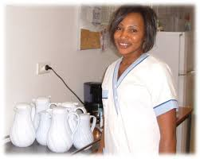


Assistant de Vie aux Familles
L’assistant(e) De Vie aux Famille (par amalgame appelée souvent « auxiliaire de vie ») apporte une contribution professionnelle d’aidants naturels au domicile du bénéficiaire, en exerçant le métier d’Assistant(e) De Vie aux Familles.

Slide 19

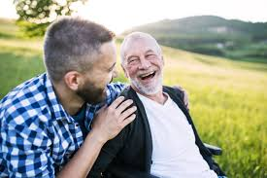
Assistant de Vie aux Familles
On appelle « aidants naturels » les aidants familiaux, qui ont eux-mêmes besoin d’aide pour maintenir, le confort et le bien-être de leur proches au domicile.

Slide 20



Assistant de Vie aux Familles
Ce sont souvent les proches (enfants) qui consacrent beaucoup de leur temps et d’efforts pour leurs parents, qui sont en perte d’autonomie. Et qui se retrouvent très vite fatigués, tant par leur vie personnelle, que le travail ou les tracas quotidiens.

Slide 21
Assistant de Vie aux Familles
Ils apprécient dans l’ADVF sa capacité à organiser les énergies, propres et celle des tiers, pour que chacun puisse retrouver sa place dans la famille et valoriser le bénéficiaire qui est fragilisé par la vie, par l’âge ou le handicap.
Il/Elle est formé(e) précisément pour cela. L’ADVF est en sorte polyvalent(e), gouvernant de maison. Il/elle peut travailler de jour comme de nuit.
Ce service est compatible avec les Chèque Emploi Service Universel (CĒSU)

Slide 22
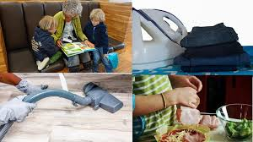
Définition A.D.V.F
Il/elle accompagne les personnes dans les actes essentiels de leur vie quotidienne. les bénéficiaires ; enfants, personnes âgées, handicapées ou polyhandicapées ou tout simplement en perte d’autonomie.

Slide 23
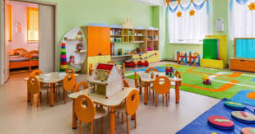

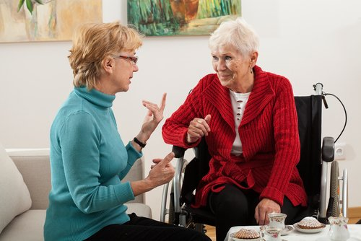
Assistant De Vie aux Familles
Quels sont les secteurs d’activité de l’ADVF ?
À domicile
En Ehpad
En crèche
Cette photo par Auteur inconnu est soumise à la licence CC BY-SA

Slide 24

L’Assistant(e) De Vie aux Familles
Cette photo par Auteur inconnu est soumise à la licence CC BY-NC
L’ADVF, assure ses fonctions de façon autonome, s’adapte à des contextes familiaux différents

Slide 25

L’Assistant(e) De Vie aux Familles
L’Assistant(e) De Vie aux Familles met en place une relation de confiance professionnelle, planifie et organise ses interventions, prend en compte les mesures de prévention et de sécurité, prend en compte l’autonomie de la personne, respecte et met en œuvre les règles professionnelles de base.

Slide 26


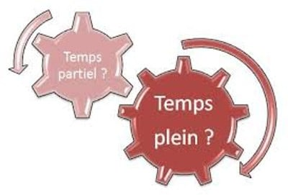
L’Assistant(e) De Vie aux Familles
Mi-Temps
Cet emploi peut s’exercer auprès d’un seul ou de plusieurs employeurs. Il peut s’exercer à temps plein, mais le plus souvent, il s’exerce à temps partiel.

Slide 27

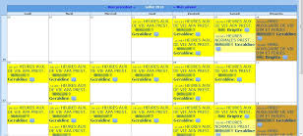
L’Assistant(e) De Vie aux Familles
Les horaires sont variables et décalés (y compris le travail de nuit, les fins de semaine, les jours fériés et les jours de fêtes). Selon l’employeur, vous travaillez 1 week-end sur 2 ou sur 3 et un jour de fête sur 2.

Slide 28



L’Assistant(e) De Vie aux Familles
Les employeurs :
Association
Particulier

Slide 29




L’Assistant(e) De Vie aux Familles
Les employeurs :
(CCAS)
Centre Communal d’Action Sociale
Les sociétés d’aide à domicile
Les missions intérimaires

Slide 30
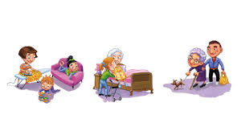
L’Assistant(e) De Vie aux Familles
Entretenir le logement et le linge d’un particulier
Accompagner les personnes dans les actes essentiels de leur vie quotidienne :
Relayer les parents dans la prise en charge de leurs enfants à leur domicile :
Exerce trois fonctions :
À domicile ou en structure
2
3
1

Slide 31

L’Assistant(e) De Vie aux Familles
Entretenir le logement et le linge d’un particulier
Exerce trois fonctions :
À domicile ou en structure
Ménage
Cuisine
Linge
Courses
Cette photo par Auteur inconnu est soumise à la licence CC BY-NC

Slide 32

L’Assistant(e) De Vie aux Familles
Accompagner les personnes dans les actes essentiels de leurs quotidiens
Exerce trois fonctions :
À domicile ou en structure
Toilettes / toilette intime / aide à la toilette
Habillage / déshabillage / aide
Change (Protection)
Sorties
Administratif
Être à l’écoute
Animation
Régimes (surveillance)
Déplacements

Slide 33
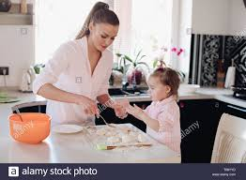
L’Assistant(e) De Vie aux Familles
Relayer les parents de leurs enfants au domicile (1 ou plusieurs enfants)
Exerce trois fonctions :
À domicile ou en structure
Biberon
Change (couche)
Toilette / Bain
Activité (jeux, sortie, aide aux devoirs)
Coucher (sieste)
Préparation des repas + surveillance aux intolérances
Veiller à l’apprentissage de la propreté

Slide 34

L’Assistant(e) De Vie aux Familles
Médicaments :
Seulement s’ils sont préparés par l’IDE ou le médecin traitant et ne demande pas d’apprentissage comme pour le DID (Diabétique Insulino Dépendant)
Soins médicaux :
L’acte doit être effectué par un(e) aide soignant(e) ou IDE
Divulguer les informations personnelles du bénéficiaire
La maltraitance
Le non-respect des lieux et de la personne
Les extravagances (maquillage et habit trop excentrique)
Négliger la surveillance (adultes ou enfants)
Notion d’argent :
Pas de carte bleue / pas de chèque /
Accepter les espèces si notifié dans le carnet de liaison avec justificatif d’achat
Les interdictions :

Slide 35


Débuter une 1ère intervention
La communication :

Slide 36
Quelles sont les bien fait de la communication ?
La communication verbale : consiste à établir une relation de confiance, elle permet d’établir le cadre, de mettre en place les règles et les tâches à réaliser au domicile du bénéficiaire. (hygiène, repas, élimination, mobilisation). Entretenir l’environnement et le linge. Cela permet de recueillir des informations sur ses habitudes de vie et de ses attentes.
La communication permet de s’identifier et de faire connaître son employeur.

Slide 37
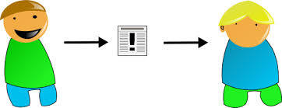
L’Assistant(e) De Vie aux Familles
Communiquer c’est transmettre un message, pour ce faire, il faut identifier un émetteur, celui qui transmettra le message au récepteur, celui qui percevra le message et le message est ainsi véhiculé,
Le message peut être verbal ou écrit
L’assistant(e) De Vie aux Familles est amené à émettre des transmissions de données, d’infos entre différents interlocuteurs, pour lui permettre la continuité de la bonne prise en charge et de recueillir les informations nécessaires lors de son intervention chez le bénéficiaire.

Slide 38
L’Assistant De Vie aux Familles
Pourquoi ?
Se présenter : Phase en plusieurs étapes.
Décliner son identité ;
Citer le nom de l’association pour laquelle l’ADVF travaille ;
Rappeler le temps de la présence au domicile de la personne ;
Demandé l’endroit où il est possible de ranger ses effets personnels et de se changer ;
Identifier les lieux, les équipements et les produits.
Nous lui suggérons d’utiliser la méthode : QQQOCP
Quoi ?
Qui ?
Quand ?
Où ?
Comment ?
Pourquoi ?

Slide 39
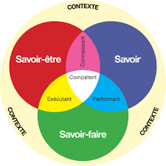
L’Assistant De Vie aux Familles
Avec les aptitudes :
Souriant(e)
Agréable
Patient(e)
Explicatif(ve)
Rassurant(e)
La phase d’accueil :
Comment se présenter la première fois au domicile d’un bénéficiaire ?

Slide 40
L’Assistant De Vie aux Familles
Phase d’accueil :
Prévenir de mon arriver : (sonner, interphone, frapper)
Salutations, établir une relation de confiance : (sourire, sympathie, être agréable… )
S’identifier et identifier son rôle en tant qu’intervenant
Identifier l’association / employeur
La phase d’accueil :
Comment se présenter la première fois au domicile d’un bénéficiaire ?

Slide 41
L’Assistant De Vie aux Familles
Établir un dialogue :
Fixer les attentes de la personnes
fixer les limites d’intervention (éviter les confusions, les quiproquos) certaines missions nécessitant l’intervention d’autres professionnels. (AS, IDE, Kiné etc. )
Pour établir un dialogue, il faut un échange d’information : donner et recevoir.
La phase d’accueil :
Comment se présenter la première fois au domicile d’un bénéficiaire ?

Slide 42
L’Assistant De Vie aux Familles
Établir un dialogue :
Écouter (disponibilité, demande de précision) ;
Compréhension : (ai-je répondu à sa demande ? Utiliser un vocabulaire adapté) ;
Négociation-Persuasion ;
Adaptation à des situations diverses pouvant entraîner fermeté, dédramatisation ;
Discrétion : rester dans le domaine de sa compétence, prendre en compte la présence d’autres personnes en arrière plan.
La phase d’accueil :
Comment se présenter la première fois au domicile d’un bénéficiaire ?

Slide 43
L’Assistant De Vie aux Familles
Organiser le Cadre des Interventions et des Activités :
Établir un récapitulatif des tâches demandées ;
Repérer et analyser si ces tâches sont réalisables : (moyens, équipements mis à disposition), Observer les lieux, analyser les besoins ;
Planifier ses actions en repérant les priorités et en évaluant le temps disponible, les moyens mis à disposition, la quantité de travail…
La phase d’accueil :
Comment se présenter la première fois au domicile d’un bénéficiaire ?

Slide 44
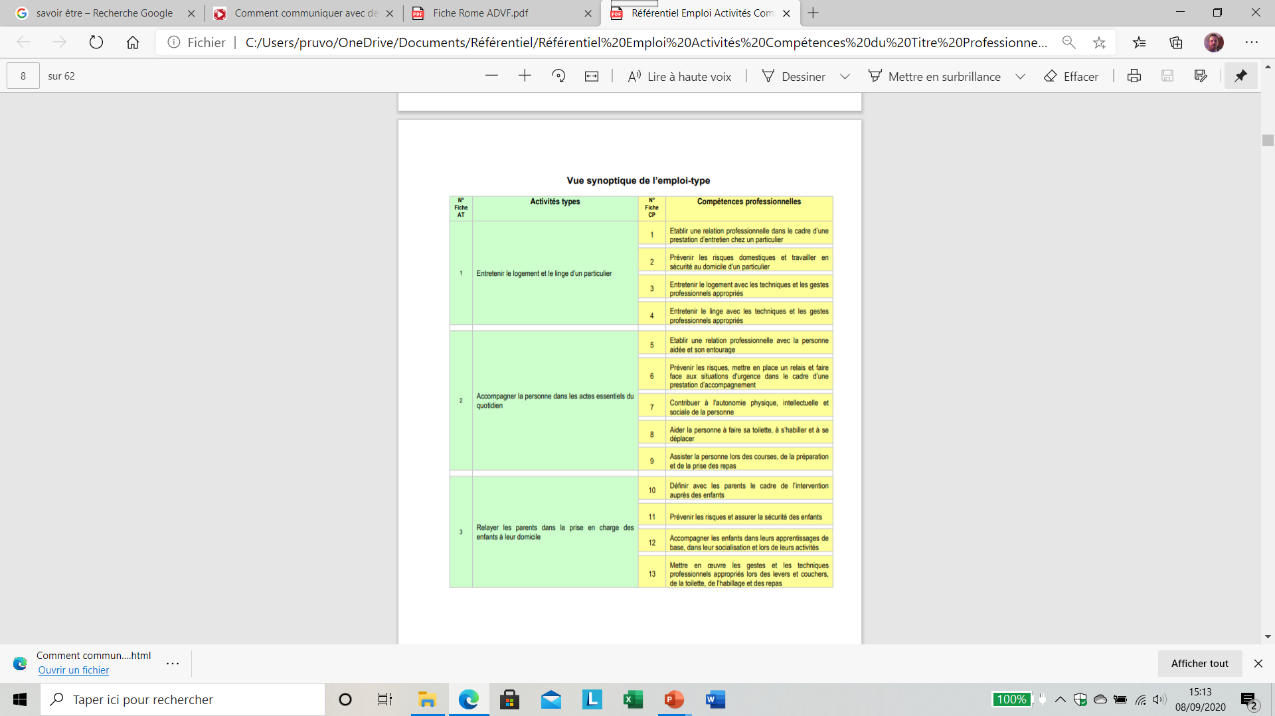
L’Assistant(e) De Vie aux Familles
Fiches d’activités
Activité 1
CCP

Slide 45
L’Assistant(e) De Vie aux Familles
Fiches d’activités
Activité 2
CCP

Slide 46
L’Assistant(e) De Vie aux Familles
Fiches d’activités
Activité 3
CCP

Slide 47
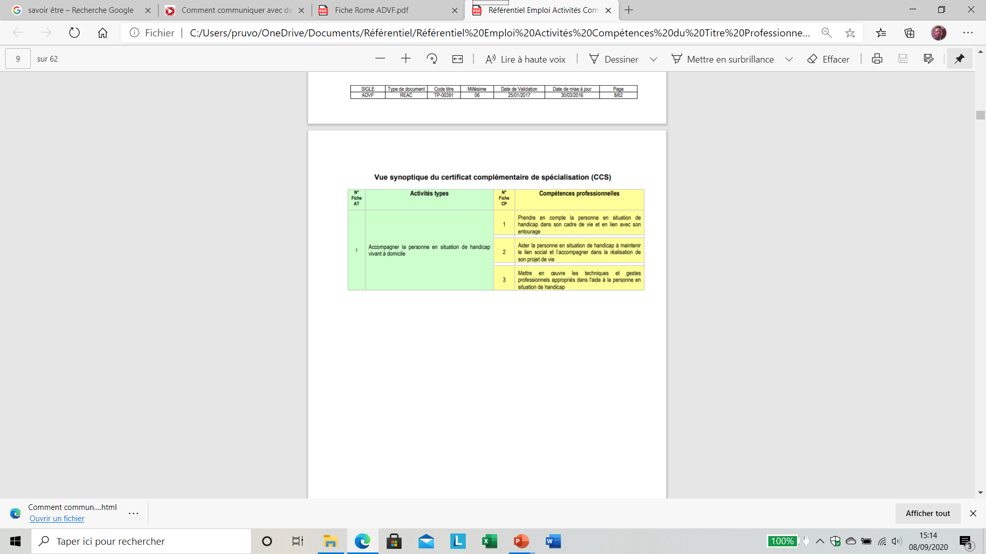
L’Assistant(e) De Vie aux Familles
Fiches d’activités
Activité 1
CCS

Slide 48
L’Assistant De Vie aux Familles
Se préparer :
Se dévêtir de son manteau,
Demander ou poser son manteau et ses effets personnels (selon la capacité de la personne)
Mettre sa blouse de travail
Se laver les mains avant de débuter l’intervention (cuisine ou salle de bain)
La phase d’accueil :
Comment se présenter la première fois au domicile d’un bénéficiaire ?

Slide 49

L’Assistant De Vie aux Familles
Les Limites de nos compétences :
Réparation du lave linge :
Déplacer l’armoire :
Les interdictions
Que faut-il faire ?
Vérifier « les organes vitaux »
Proposer l’intervention d’un professionnel
Téléphoner
Demander un devis
Vider et trier le linge
Proposer l’intervention d’une tierce personne
« ami(e)s, familles; voisinage »

Slide 50
L’Assistant De Vie aux Familles
Les Limites de nos compétences :
Lavage des murs / cuisine :
Les interdictions
Que faut-il faire ?
Attention à la hauteur limitée (selon convention)
Produits à disposition + matériel
Escabeau ou à hauteur

Slide 51

L’Assistant De Vie aux Familles
Planning sur une matinée de 8 h à 12 h :
À planifier :
Repas du midi et du soir
Repassage
Lavage des sols
Liste des courses (produits + denrées)
Le planning:
Le carnet de liaison

Slide 52

L’Assistant De Vie aux Familles
Planning sur une matinée de 8 h à 12 h :
La planification :
La planning:
Le carnet de liaison
8 h / 8h15 | Phase d’accueil
8h15 / 8h25 | Liste des courses (produits + aliment à la semaine)
8h25 / 8h35 | Élaboration des menus de la semaine
8h35 / 9h35 | Lavages de sole (désinfection, sols, pièces d’eaux) Aération (fenêtre ouverte quand il y a personne)
9h35 / 10h35 | Réalisation des courses
10h35 à 10h40 | Rangements des courses
10h40 / 11h25 | Repas + entretient de la cuisine (vaisselle, plan de travail + sols)
11h25 / 11h45 | Repassage + rangement du linge et du matériel
11h45 / 12h00 | Fin d’intervention,

Slide 53

L’Assistant De Vie aux Familles
Planning sur une matinée de 8 h à 12 h :
Après chaque technique d’intervention, comme le lavage des sols, désinfecter la serpillère
Ranger le matériel (balai, seau, serpillère)
L’eau peut-être jetée dans les toilettes, si la maison possède une fosse toutes eaux, si la maison est équipée d’une fosse septique il faut jeter l’eau dans les égouts.
À noter :
NB :

Slide 54

L’Assistant De Vie aux Familles
Planning sur une matinée de 8 h à 12 h :
S’assurer de la satisfaction de l’intervention auprès de la personne
Planifier son intervention pour le lendemain
Remplir le carnet/classeur/cahier de liaison
Fin d’intervention :
Le carnet de liaison

Slide 55
L’Assistant De Vie aux Familles
Pourquoi ?
Se présenter : Phase en plusieurs étapes.
Exemple :
Bonjour Madame ROBERT, je m’appelle Éric DUPOND, je suis votre nouvel assistant de vie. Je suis envoyé par l’association ‘DOMS ’ pour vous aider ce matin. Je serais avec vous ce matin de 9 heures à 11 heures
Bonjour Madame CORDIER, je m’appelle Isabelle BOIA, je suis votre nouvelle assistante de vie, je suis employée par l’association ‘SOLEIL ’ pour vous aider à entretenir votre logement et m’occuper de votre linge. Je serais avec vous de 10 heures à midi
Nous lui suggérons d’utiliser la méthode : QQQOCP
Quoi ?
Qui ?
Quand ?
Ou ?
Comment ?
Pourquoi ?
Notes:
Dont-on éviter de serrer la main en arrivant à domicile ?
Oui si la personne vous tend la main ;
Dans un contexte professionnel, deux possibilités
Personne se déplaçant en canne ou déambulateur, le fait de vouloir tendre la main, lui fait prendre le risque de chuté, suite à un déséquilibre, Donc geste à éviter
Petit rappel : Il est important de se laver les mains avant et après chaque activité ou entre chaque intervention chez les bénéficiaires ou d’avoir recours au SHA Solution Hydraulique si pas d’eau

Slide 56
L’Assistant De Vie aux Familles
Pourquoi ?
Se présenter : Phase en plusieurs étapes.
Présentez-vous :
Nous lui suggérons d’utiliser la méthode : QQQOCP
Quoi ?
Qui ?
Quand ?
Ou ?
Comment ?
Pourquoi ?
Situation Professionnelle : à vous de jouer
Notes:
Dont-on éviter de serrer la main en arrivant à domicile ?
Oui si la personne vous tend la main ;
Dans un contexte professionnel, deux possibilités
Personne se déplaçant en canne ou déambulateur, le fait de vouloir tendre la main, lui fait prendre le risque de chuté, suite à un déséquilibre, Donc geste à éviter
Petit rappel : Il est important de se laver les mains avant et après chaque activité ou entre chaque intervention chez les bénéficiaires ou d’avoir recours au SHA Solution Hydraulique si pas d’eau

Slide 57
L’Assistant De Vie aux Familles
Pourquoi ?
Prendre des nouvelles de la personne.
Démarche importante, elle montre votre intérêt et votre bienveillance envers cette personne. Attention à ce que cela ne devienne pas un interrogatoire et que cela mette la personne mal à l’aise. Il s’agit de créer du lien avec la personne aidée et de connaître ses habitudes de vie, car en effet l’état de la personne est votre priorité, s’enquérir de sa santé et de sa bonne humeur vous concerne.
Nous lui suggérons d’utiliser la méthode : QQQOCP
Quoi ?
Qui ?
Quand ?
Ou ?
Comment ?
Pourquoi ?

Slide 58
L’Assistant De Vie aux Familles
Pourquoi ?
Recueillir les habitudes de vie et les goûts de la personne.
Cette étape est primordiale dans la communication, l’Assistant De Vie aux Famille est essentiellement là pour aider la personne en tenant compte de son rythme de vie, ses goûts, ses habitudes et prendre en compte ses difficultés. Il n’est nullement question d’imposer ses habitudes à la place de la personne aidée. Vos habitudes sont celles du bénéficiaire. Il est important d’écouter la personne et de respecter ses désirs et ses choix.
Nous lui suggérons d’utiliser la méthode : QQQOCP
Quoi ?
Qui ?
Quand ?
Ou ?
Comment ?
Pourquoi ?

Slide 59


L’Assistant(e) De Vie aux Familles
Les bons et les mauvais exemple
Exemple à ne pas suivre | Exemple a suivre
Alors Madame Rose, je vais faire votre petit déjeuner et ensuite on va se laver | Avez-vous l’habitude de prendre votre petit déjeuner avant d’effectuer votre toilette ? Que préférez-vous faire ce matin : prendre votre petit déjeuner d’abord ou plutôt commencer par votre toilette ?

Slide 60
Exemple à ne pas suivre | Exemple a suivre
Non, je vais faire une lessive. Pendant ce temps vous préparez une soupe de légumes ! | Avez-vous l’habitude de faire une lessive chaque semaine ? Que souhaitez vous dîner, c’est la saison des poireaux, je pourrais vous préparer un potage, si vous aimez cela ? Avez-vous prévu de sortir cet après midi et dois-je vous préparer une tenue ? (repasser, rafraîchir, défroisser). J’ai vu que vous aviez des poires un peu avancées dans votre réfrigérateur , je peux vous faire une compote si vous aimez ? Lavez-vous le sol tous les jours ? Quel produits utilisez-vous ?

Slide 61
L’Assistant(e) De Vie aux Familles
Dans les exemples à ne pas suivre, les phrases sont mal formulées car :
L’ADVF ne décide pas seul, toujours en accord avec le bénéficiaire
Il ne sollicite pas la personne pour connaître ses préférences, toujours la solliciter si la personne est en capacité de réflexion, de réagir.
Dans le premier exemple, le « on » est inadapté car il suppose que l’ADVF va faire sa toilette, mais seule la personne va faire sa toilette, surtout si elle en est capable. « recueille d’information à l’arriver de l’ADVF au domicile »
La phrase est trop directive, le ton est trop rigide.
Pour que la communication et la relation avec la personne soit efficaces, il convient de tenir compte de ses habitudes de vie et de poser des questions directes, simples et non indiscrètes pour ne pas heurter la personne.

Slide 62

L’Assistant(e) De Vie aux Familles
Le principe de l’aide à domicile est d’accompagner la personne et non de décider à sa place. L’Assistant De Vie aux Familles doit demander ce que la personne attend de lui et doit s’adapter à chaque personne aidée « dans la limite de ses possibilités et de ses droits ». Parfois l’aidé a réfléchi et programmé l’intervention de l’ADVF et sait précisément ce qu’il attend !
À vous de bien comprendre les consignes et de les reformuler si nécessaire.
Chaque intervention, prise en charge, habitude et désirs sont différentes d’une personne à une autre. L’ADVF ne travaille pas pour lui, mais il travaille pour la personne aidée. C’est le rôle de l’ADVF

Slide 63
L’Assistant De Vie aux Familles
Pourquoi ?
b. Dans quels but dois-je transmettre mes informations ?
Quel est l’objectif de la transmission
Concerne deux situations :
Dans une situation d’urgence, nécessite une intervention ou une décision immédiate ( le 15, 17 ou le 18 par exemple), l’ADVF doit alors pouvoir transmettre les informations concernant la personne par téléphone, le carnet de liaison aide l’ADVF précisément à décrire les faits anciens ou nouveaux de la personne.
Et utiliser les outils de communications pour la transmission :
Quoi ?
Qui ?
Quand ?
Ou ?
Comment ?
Pourquoi ?
Transmissions ORALES :

Slide 64
L’Assistant De Vie aux Familles
Pourquoi ?
b. Dans quels but dois-je transmettre mes informations ?
Quel est l’objectif de la transmission
Concerne deux situations :
À la fin de l’intervention, l’ADVF téléphonera à la famille et à son employeur pour laissées les informations de son intervention, les transmissions orales sont immédiates. Et peuvent rassurer les proches et données des informations sur la situation
Et utiliser les outils de communications pour la transmission :
Quoi ?
Qui ?
Quand ?
Ou ?
Comment ?
Pourquoi ?
Transmissions ORALES :

Slide 65
L’Assistant De Vie aux Familles
Pourquoi ?
b. Dans quels but dois-je transmettre mes informations ?
Quel est l’objectif de la transmission
Concerne deux situations :
L’ADVF transmet aussitôt à ses collègues, responsables en précisant les nouveaux éléments survenus lors de sa prestation. Elle peut transmettre également les informations à la famille de la personne aidée
Et utiliser les outils de communications pour la transmission :
Quoi ?
Qui ?
Quand ?
Ou ?
Comment ?
Pourquoi ?
Transmissions ORALES :

Slide 66

L’Assistant De Vie aux Familles
Quand ?
La relation et le niveau de communication doivent être affectifs et constants pendant l’intervention.
L’ADVF ne bavarde pas, il crée un lien de confiance. Une proximité favorise la réalisation de certaines actions et le recueil d’informations.
Nous lui suggérons d’utiliser la méthode : QQQOCP
Quoi ?
Qui ?
Quand ?
Ou ?
Comment ?
Pourquoi ?

Slide 67
L’Assistant De Vie aux Familles
Quand ?
Quand l’ADVF, crée un climat de confiance avec la personne aidée, cela donne plus d’aisance dans la réalisation de certaines tâches comme « aide à la toilette, changement de protection », l’aidant décrira ses gestes en s’assurant du confort et du bien-être de l’aidée. Il demandera si la température de l’eau lui convient, si elle n’est pas trop chaude ou trop froide, si elle veut de la crème sur le corps, etc…
Nous lui suggérons d’utiliser la méthode : QQQOCP
Quoi ?
Qui ?
Quand ?
Ou ?
Comment ?
Pourquoi ?
La communication ne doit pas être indiscrète, mais de qualité.
L’ADVF s’interdit de parler de sa vie privée et de son intimité.

Slide 68

L’Assistant De Vie aux Familles
Quand ?
Pour la prise de congé :
Comme pour l’entrée en communication, le départ chez la personne est un moment fort durant lequel il est important de porter un grand soin.
Nous lui suggérons d’utiliser la méthode : QQQOCP
Quoi ?
Qui ?
Quand ?
Ou ?
Comment ?
Pourquoi ?

Slide 69
L’Assistant De Vie aux Familles
Quand ?
Pour la prise de congé :
Les points clés de cette prise de congé sont les suivants.
Prévenir la personne de la fin de l’intervention ;
Évaluer les activités effectuées en demandant l’avis de la personne ;
Programmer la prochaine intervention
Nous lui suggérons d’utiliser la méthode : QQQOCP
Quoi ?
Qui ?
Quand ?
Ou ?
Comment ?
Pourquoi ?

Slide 70
L’Assistant De Vie aux Familles
Quand ?
Pour la prise de congé :
Les points clés de cette prise de congé sont les suivants.
Mettre à disposition de la personne tout ce dont elle peut avoir besoin une fois l’assistant parti: « téléphone, télécommande de la télé, journal, eau, gouter… ;
Transmettre les informations par oral à la personne, par écrit pour les collègues ; qui sont le plus souvent retranscrites dans le cahier, carnet, classeur de liaison
Nous lui suggérons d’utiliser la méthode : QQQOCP
Quoi ?
Qui ?
Quand ?
Ou ?
Comment ?
Pourquoi ?

Slide 71

Assistant de Vie aux Familles
Situation :
Madame Rose, je vais bientôt partir, avez-vous besoin de quelque chose de particulier avant mon départ ? Pouvez-vous me dire si j’ai accompli tout ce que vous souhaitiez que je fasse ? Je reviens demain à la même heure. Je vous dis au revoir, passez une bonne journée. À demain…

Slide 72



Assistant de Vie aux Familles
Transmissions écrites :
Les transmissions écrites permettent (lorsque les professionnelles ne se rencontrent pas) de conserver une trace écrite des éléments importants et des difficultés et des problèmes survenus lors de l’intervention chez la personne.
Pour transmettre correctement ses informations écrites, l’ADVF doit les retranscrire dans le carnet, classeur, cahier etc…

Slide 73
Assistant de Vie aux Familles
Nature des transmissions :
L’ADVF, doit transmettre la nature exacte de son intervention et signer,
Il/Elle doit faire la synthèse des informations à transmettre (pas de récit détaillé)
Doit noter l’évolution générale de la personne :
Liée à son comportement et à son autonomie (en termes positifs et/ou négatifs) :
Les anomalies en lien avec son état psychologique et physique ;
La participation ou non à une tâche.
Les transmissions ne doivent pas être préjudiciables .
Sur la feuille de transmissions, il est déconseillé d’écrire des abréviations. Comme, (RAS)

Slide 74

Assistant de Vie aux Familles
Les observations sur la personne en indiquant :
Ses réactions (fatigue, autonomie, tristesse…).
Les incidents éventuels (malaise…).
Les rejets alimentaires après le repas.
Les refus du repas, les refus d’activités, des distractions.
Les insomnies…
2. Les anomalies éventuelles constatés :
Toute éruption cutanée, diarrhée, inflammation, constipation
Toutes expression exprimant crainte ou angoisse…
Le rôle de l’ADVF dans les transmissions

Slide 75
Assistant de Vie aux Familles
Les information nouvelles : apprises au sujet de la personne ou par un membre de sa familles ou de l’équipe...
Les soins ou actions réalisés :
Toilette corporelle.
Aide à la mobilisation, à la marche, à l’élimination, etc.
Le rôle de l’ADVF dans les transmissions

Slide 76
Assistant de Vie aux Familles
Exemple :
Cahier de transmission de Mme ROBERT.
Mercredi 09 septembre 2020 à 9 h :
Mme Robert présente ce jour une rougeur sous les seins. Toilette corporelle au savon de Marseille sous les seins, bien essuyé (+talc). Surveillance journalière
Signature : Michaël PRUVOST
Le rôle de l’ADVF dans les transmissions

Slide 77

L’Assistant(e) De Vie aux Familles
Le classeur de liaison se compose
Feuille de présence

Slide 78
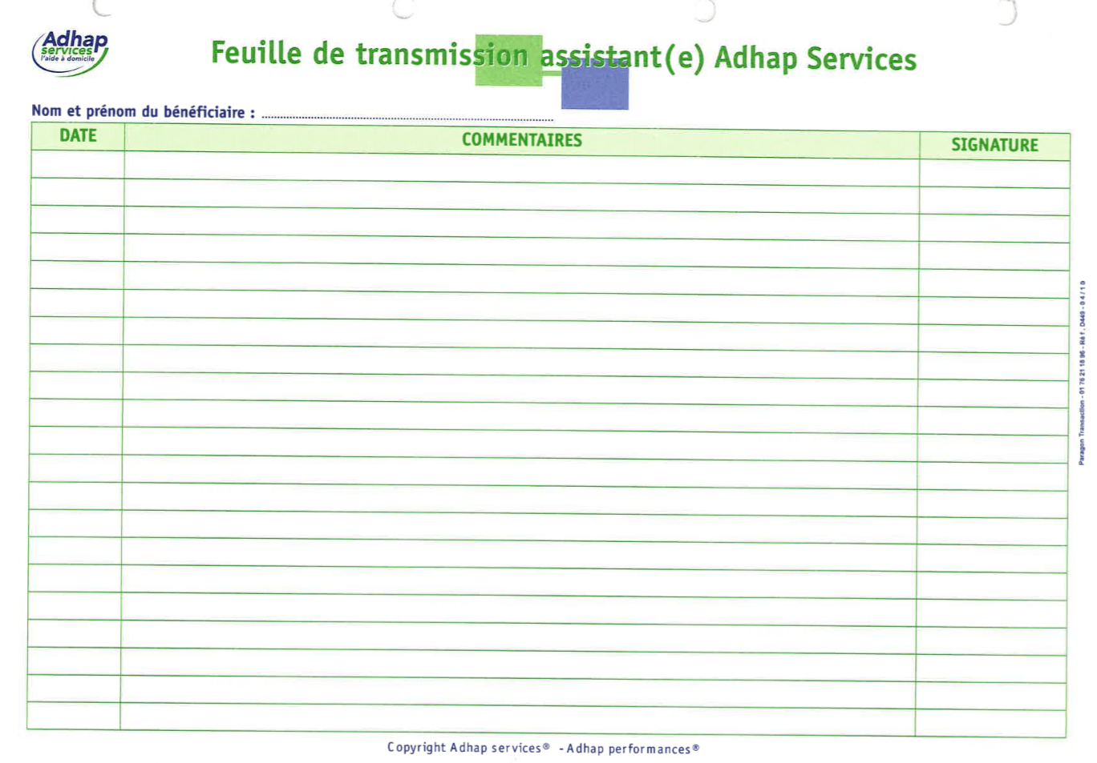
L’Assistant(e) De Vie aux Familles
Le classeur de liaison se compose
Feuille de Transmission

Slide 79
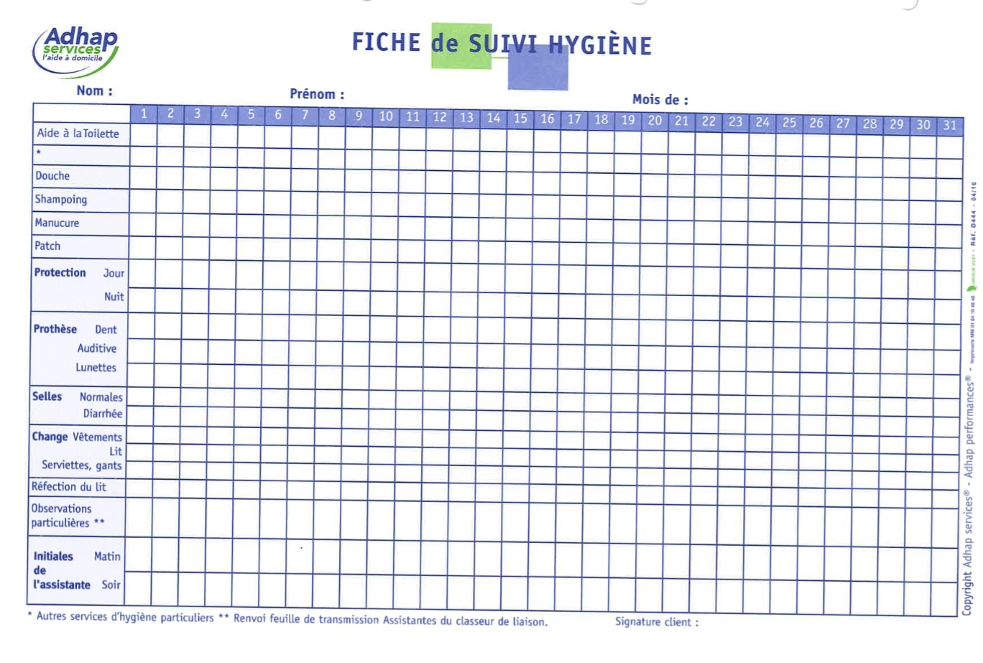
L’Assistant(e) De Vie aux Familles
Le classeur de liaison se compose
Feuille d’hygiène

Slide 80
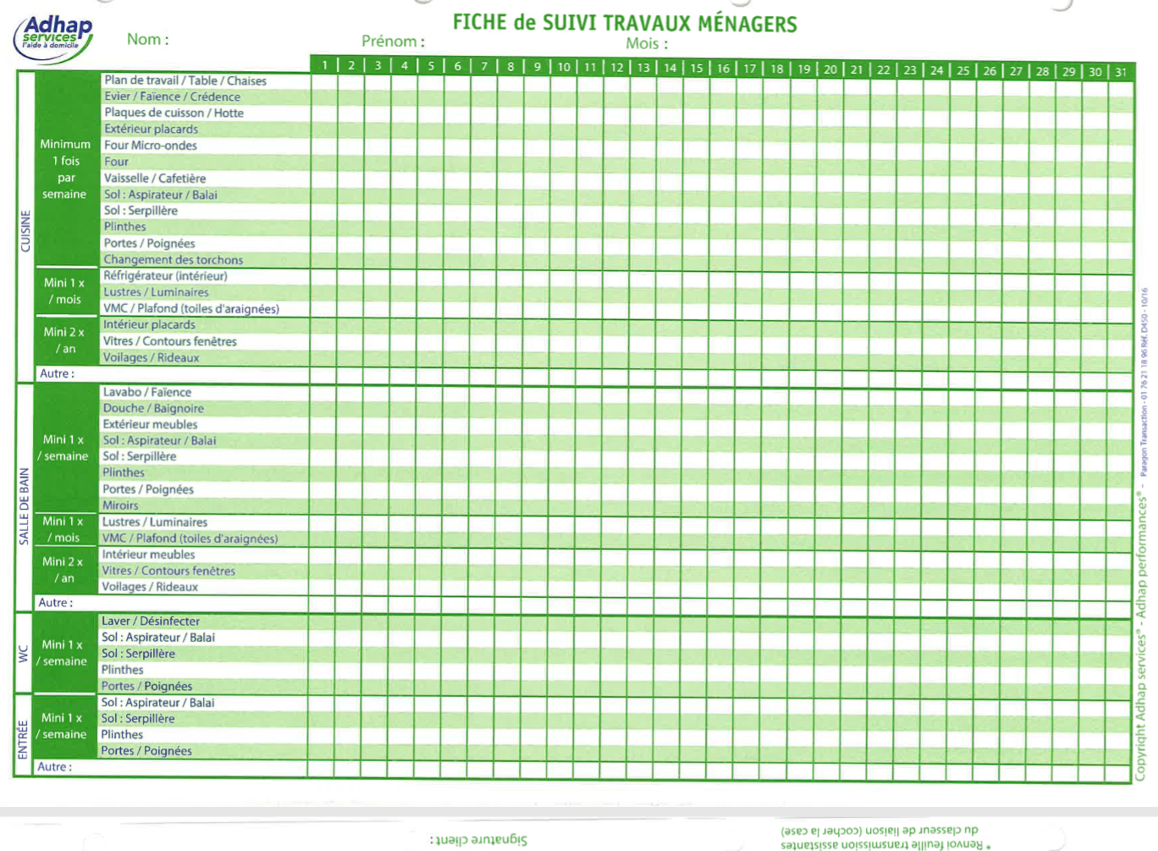
L’Assistant(e) De Vie aux Familles
Le classeur de liaison se compose
Feuille de ménage

Slide 81
Assistant de Vie aux Familles
L’assistant(e) De Vie aux Familles, peut noter beaucoup d’informations sur le support de transmission, mais veillera à tenir au courant le bénéficiaire de ce qui est rédigé la/le concernant.
L’ADVF expliquera au bénéficiaire l’intérêt des transmissions écrites
Le rôle de l’ADVF dans les transmissions

Slide 82
Assistant de Vie aux Familles
C. Intérêts des transmissions :
Les transmissions permettent de :
Regrouper les informations sur la personne aidée, d’où une meilleur prise en charge visant sa sécurité ;
Personnaliser les soins : situer ses habitudes de vie, ses besoins fondamentaux, ses attentes…;
Assurer le suivi du bénéficiaire par l’équipe H 24
Favoriser la concertation entre tous les membres de l’équipe professionnelle ;
Éviter les risques d’erreurs et d’oublis au niveau des interventions ;
Disposer d’un document légal en cas de problème juridique

Slide 83
Assistant de Vie aux Familles
D. Consignes d’utilisation du cahier des transmission ou de liaison :
Certaines consignes d’utilisation du cahier des transmissions doivent être respectées :
Les notes doivent être synthétiques mais précises, claires, complètes et pertinentes ;
Les abréviations doivent faire l’objet d’un consensus ‘Ex : RAS = Rien à Signaler), il est préférable de les éviter.
Les notes doivent être chronologiques (préciser l’heure), L’ADVF doit dater et signer ses écrits sur le bénéficiaire.

Slide 84

Assistant de Vie aux Familles
Précaution particulière :
Les recommandations de la circulaire ministérielle doivent être respectées : les confidences relatives à la vie privée du bénéficiaire ne peuvent faire l’objet de transmissions écrites qu’avec l’accord de celui-ci. Le respect de la vie privée est un principe indérogeable que l’Assistant De Vie aux Familles doit privilégier en toutes circonstances; il participe à l’établissement d’un climat de confiance avec la personne aidée et sa famille et à la crédibilité du service d’aide à domicile.

Slide 85

Assistant de Vie aux Familles
Les écrits Professionnels
L’importance d’un « écrit professionnel:
Un écrit professionnel est un acte d’une grande importance.
Un acte de « réflexion »
L’écrit n’est pas seulement un moyen d’échanger des informations, c’est aussi un moyen de discipliner sa pensée, de la clarifier, de l’ordonner, de l’approfondir. L’écrit développe la réflexion, c’est aussi un acte culturel, puisqu’il exige un effort intellectuel.

Slide 86

Assistant de Vie aux Familles
Les écrits Professionnels
L’importance d’un « écrit professionnel:
Un écrit professionnel est un acte d’une grande importance.
Un acte de « responsable »
Celui qui écrit s’expose aux yeux de l’équipe, il émet des observations, des remarques, des propositions, des suggestions. Ils témoigne de sa responsabilité.

Slide 87

Assistant de Vie aux Familles
Les écrits Professionnels
L’importance d’un « écrit professionnel:
Un écrit professionnel est un acte d’une grande importance.
Un acte de « traçabilité »
L’acte écrit est un acte qui laisse une trace définitive, et cette trace est une preuve légale. La personne concernée (ou sa famille) peut demander à prendre connaissance de l’acte écrit (loi du 02.04.2002).
On peut ajouter un quatrième intérêt à l’écrit : il permet de gagner du temps

Slide 88
Assistant de Vie aux Familles
Les écrits Professionnels
Rôle de l’Assistant(e) De Vie aux Familles
L’ADVF ne doit pas pour autant appréhender l’écrit professionnel ; bien au contraire L’ADVF aura à l’esprit l’importance d’une transmission pour la personne aidée et pour ses collègues. Ils convient cependant d’être prudent dans la formulation de l’acte écrit et surtout de faire preuve de discrétion professionnelle. L’ADVF veillera à : faire attention aux tournures de phrases témoignant de jugement de valeurs, d’opinions qui seraient contestables car peu objectives et donc interprétables de façon différentes selon les personnes ;
Utiliser un vocabulaire respectueux de la personne

Slide 89
Assistant de Vie aux Familles
Les différents outils de communications

Slide 90
Assistant de Vie aux Familles
Son rôle :
Le carnet/classeur/cahier, de liaison est un outil indispensable pour l’Assistant De Vie aux Famille. Il a un rôle d’information, de transmission, de communication. En effet, toutes les personnes concernées sont rarement toutes présentes au même moment.

Slide 91
Assistant de Vie aux Familles
À qui s’adresse t-il :
Le carnet/classeur/cahier, de liaison est utilisé pat la famille ou le tuteur de la personne aidée pour transmettre un message. Les professionnels, les intervenants l’utilisent pour décrire les tâches effectuées, le comportement du bénéficiaire, transmettre les informations à qui de droit.

Slide 92


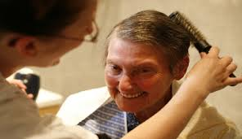

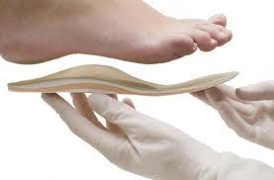
Assistant de Vie aux Familles
L’ergothérapeute
Le podologue
Le kinésithérapeute
La coiffeuse
Le psychologue
La famille
Les pédicures
Les Aides-Soignants
Les infirmier(e)s
Le médecin traitant
Cahier

Slide 93
Assistant de Vie aux Familles
Quelles forme à t-il ?
Classeur
Carnet
Cahier

Slide 94


Assistant de Vie aux Familles
Les différents outils de transmission
L’informatique
L’informatique
Cette photo par Auteur inconnu est soumise à la licence CC BY-SA

Slide 95


Assistant de Vie aux Familles
Les différents outils de transmission
Les mails

Slide 96

Assistant de Vie aux Familles
Les différents outils de transmission
Le téléphone

Slide 97
Assistant de Vie aux Familles
L’outils Informatiques
Parmi les écrits professionnels figurent en première place les « transmissions écrites », consignées dans le cahier de transmission, de liaison, mais il existe aussi l’outil informatique. Il prend une place de plus en plus importante dans la vie professionnelle, car il mémorise beaucoup d’informations.
L’outil informatique permet :
D’obtenir rapidement une information et de faciliter le recueil et le tri des données ;
D’améliorer le travail d’équipe, l’outil et commun = langage commun = rigueur = efficacité et rapidité dans le travail ;
D’améliorer la qualité de la prise en charge de la personne aidée ;
D’éviter la perte d’information.

Slide 98

Assistant de Vie aux Familles
Est-il obligatoire ?
Il est fortement conseillé aussi pour aider son entourage et tous les intervenants. Si la famille si oppose, il est conseillé à l’Assistant De Vie aux Familles de convaincre les aidés et de justifier l’intérêt d’un tel outil de travail, en cas d’opposition ferme d’en tenir un personnellement.

Slide 99

Assistant de Vie aux Familles
Est-il obligatoire ?
L’assistant(e) De Vie aux Familles peut-il (ou doit-il) tout noter dans le cahier de liaison?
En cas de présomption de maltraitance par la famille, l’ADVF ne notera rien dans le cahier à part la mention de traces constatées comme « hématome/équinoxe » sur un membre de la personne. Noter les dires de la personne « Mme ou Mr s’est cogné(e) en se levant »
En effet, la famille peut très bien faire disparaître la page qui relate les faits.
Devant cette situation, l’ADVF devra se tourner vers ses employeurs dont il dépend ou téléphoner lui-même au 3977

Slide 100
Assistant de Vie aux Familles
Cahier personnel
Chaque bénéficiaire a une histoire qui lui est propre. La prise en charge varie selon l’âge, l’état, la pathologie, le degré de dépendance, le mode de vie et les valeurs exprimées par la personne.

Slide 101


Assistant de Vie aux Familles
Cahier personnel
Ne pas faire | État de la personne | Faire
Ignorer l ’état de la personne Minimiser ou éluder le problème et dire « ça passera », « vous n’avez pas à vous plaindre », « et moi alors qu’est-ce que je devrais dire », ou encore « regardez comme il fait beau aujourd’hui » Ne pas prendre le temps d’interroger la personne Ne pas chercher les causes de cet état | Tristesse État dépressif Découragement Contexte Isolement : Les projets jugés insuffisants Le sentiments de ne pas pourvoir s’en sortir… | Établir une relation de confiance. Demander à la personne de s’asseoir Se mettre en position d’écoute et d’ouverture Ne pas porter de jugement Faire preuve d’empathie et de bienveillance De dire « je vous comprends »… Adapter son intervention à l’état de la personne Proposer des solutions dans le cadre de ses compétences (téléphoner aux enfants)… Valoriser les progrès Encourager

Slide 102
Assistant de Vie aux Familles
Cahier personnel
Ne pas faire | État de la personne | Faire
Ignorer ou minimiser la douleur Ne pas adapter le soin ou l’activité à la douleur Ne pas renseigner le cahier de liaison Ne pas tenir compte des signes non verbaux Dire, « ne vous inquiétez pas, ça va passer » | Douleur physique et ou morale Contexte : La douleur est verbalisée ou non. | Interroger sur la douleur : fréquence, intensité, survenue… Évaluer la douleur de 1 à 10 si la personne et apte à le faire Soulager la personne par des gestes doux et bienveillants et par une installation confortable S’assurer de la prise de ses médicaments (antalgiques) Proposer de téléphoner au médecin traitant Noter les informations dans le cahier de liaison

Slide 103
Assistant de Vie aux Familles
Cahier personnel
Ne pas faire | État de la personne | Faire
Ne pas chercher à comprendre la situation Accomplir ses actions sens tenir comte du refus de la personne Repartir immédiatement Ne pas tenter de mettre en place un négociation Ne pas alerter l’association (s’il y en a une) Ne pas renseigner le cahier de liaison | Refus de l’aide Contexte : Refus de la dépendance. | Respecter le refus Essayer de comprendre les raisons Argumenter pour son confort qui résultera de l’aide Ne pas contraindre la personne Tenter de négocier une partie des tâches à effectuer Prévenir l’association des difficultés rencontrées Ne quitter le domicile qui si aucune autre possibilité n’est envisageable.

Slide 104
Assistant de Vie aux Familles
Cahier personnel
Ne pas faire | État de la personne | Faire
Ignorer les signes de fatigue Traiter l’information avec légèreté Dire que « ça va passer » ou « aller il ne faut pas s’écoutez, il faut prendre sur vous » Malmener la personne Faire l’intervention coûte que coûte | Fatigue La fatigue peut cacher une maladie La fatigue est un symptôme Contexte : Phénomène récent. | Interroger sur les causes de la fatigue Réadapter ou différer l’intervention Adapter les priorités Proposer de prolonger le temps de repos pour le confort de la personne Noter dans un cahier de liaison Prévenir la familles et le médecin traitant

Slide 105


Assistant de Vie aux Familles
Cahier personnel
Ne pas faire | État de la personne | Faire
Se montrer agressif en retour Hausser le ton Menace Se mettre en danger en contraignant la personne Avoir des gestes agressifs | Comportement violent ou attitude défensive C’est parfois un mode de communication et non une volonté de nuire Contexte : Lié à une situation particulière ou une maladie de type Alzheimer | Aujourd’hui il est préférable de parler d’attitude défensive ou d’opposition aux soins Adopter une posture de sécurité Parler calmement Chercher à comprendre les raisons de ce comportement violent Reformuler les propos en les positivant Faire preuve de respects même si ce n’est pas réciproque Essayer de désamorcer l’agressivité Ne pas insister si la personne ne ce calme pas Prévenir la famille, son employeur et selon le cas, prévenir le médecin traitant

Slide 106

Assistant de Vie aux Familles
Mise en garde de la traçabilité :
Les obligations de la traçabilité
Dans le classeur, chaque feuille est importante.
Elles doivent être consultées par le personnel ADHAP, à chaque début et fin
d’intervention chez les bénéficiaires.
L’intervenant est dans l’obligation de remplir chaque feuille, si nécessaire.

Slide 107
Assistant de Vie aux Familles
Mise en garde de la traçabilité :
Certaines sont à cocher à l’aide de croix. D’autres, sont à renseigner par des
annotations, des remarques qui doivent être pertinentes.
L’écrit doit être uniquement fait au stylo bille non effaçable.
La traçabilité à une importance juridique.
Le classeur permet de faire remonter toutes les infos qui ont été tracées depuis
le début de la prise en charge du bénéficiaire.

Slide 108

Assistant de Vie aux Familles
Mise en garde à la CNIL :
Le décret n° 2019-536, publié le 30 mai 2019, constitue la dernière étape de la mise en conformité du droit national avec le Règlement général sur la protection des données (RGPD) et la Directive « police-justice », applicable aux fichiers de la sphère pénale. Le cadre juridique national relatif à la protection des données est dorénavant stabilisé. La CNIL a rendu un avis sur ce texte le 9 mai 2019.
https://www.cnil.fr/fr/entree-en-vigueur-de-la-nouvelle-loi-informatique-et-libertes-et-de-son-nouveau-decret-dapplication

Slide 109

Assistant de Vie aux Familles
La communication Orale en réunion:

Slide 110
Assistant de Vie aux Familles
La communication Orale en réunion:
La communication orale dans un groupe permet la concertation et la coopération entre les membres. Elle repose sur la confiance en soi, en ses capacités et en celles des autres membres de l’équipe. Elle permet également de s’assurer que la vie privée du bénéficiaires soit protégé. Que les informations informatique soit juste et concerne bien la personne et que ses informations soit protégé par l’association/employeur.

Slide 111
Assistant de Vie aux Familles
La communication Orale en réunion:
L’intérêt de la communication en réunion :
Ces réunions ont pour objectif de faire le point sur les prises en charges, d’évaluer et de réajuster les actions et d’évoquer les cas difficiles. La concertation en réunion permet une prise en charge globale, adaptée et suivie de la personne aidée. Elle permet à chaque membre de l’équipe de s’impliquer dans le projet du service d’aide à domicile. L’information , par les connaissances qu’elle apporte, à une incidence importante sur les relations dans l’équipe. Toutes perturbation dans la transmission de l’information à des conséquences regrettables.

Slide 112
Assistant de Vie aux Familles
La communication Orale en Réunion :
B. La méthodologie pour « prendre la parole » en réunion :
La communication en réunion n’est pas toujours réalisée dans les structures d’aide à domicile. Toutefois (si elle à lieu), il est important pour celui qui prend la parole :
D’être synthétique (c’est-à-dire de parler de l’essentiel) ;
D’utiliser des mots précis et de décrire des faits précis ;
D’écouter les autres membre de l’équipe, respecter chacun (éviter de couper la parole) ;
De respecter les limites de compétence de chacun ; (ADVF, AS, IDE, Médecin TTT, etc.) ;

Slide 113
Assistant de Vie aux Familles
La communication Orale en Réunion :
De soigner le ton de sa voix, l’articulation des mots, le débits des paroles… ;
De soigner son expression verbale (vocabulaire correcte) ;
D’être attentif à l’expression non verbale : il doit renforcer le contenu de ce qui est dit. Il faut savoir modifier ses attitudes (se lever, se déplacer) ;
De regarder ses auditeurs : à la maitrise de ma parole, il est indispensable d’associer celle du regard. Le regard est le lien entre celui qui parle et celui (ou ceux) au(x) quel(s) il s’adresse. Il garantit l’efficacité de la communication
D’utiliser un « vocabulaire commun », un même langage construit une équipe, le langage professionnel adapté.

Slide 114
Assistant de Vie aux Familles
La communication Orale en Réunion :
C. La difficulté à « prendre la parole » en réunion :
Certains participants ont des difficultés à prendre la parole dans un groupe. Pourquoi ?
Ils n’ont rien a dire parce qu’ils sont d’accord, parce qu’ils ne sont pas concernés… ;
Ils ne peuvent pas parler parce qu’ils ne savent pas ou croient ne pas savoir, parce qu’ils n’ont pas le vocabulaire ou croient ne pas l’avoir, parce qu’ils ne sont pas écoutés ou croient ne pas l’être… .

Slide 115
Assistant de Vie aux Familles
La communication Orale en Réunion :
D. L’intervention positive en réunion :
On peut distinguer deux catégories d’interventions (les positives et les négatives) ;
Avoir une attitude positive, c’est aussi avoir la volonté d’aboutir. Citons quelques attitudes positives pour que le groupe soit productif. Il faut que certaines règles soient respectées par les participants. Il faut savoir :

Slide 116
Assistant de Vie aux Familles
La communication Orale en Réunion :
Manifester de la solidarité ;
Réduire les tension ;
Être coopératif :
Écouter ;
Ne pas couper la paroles ;
Éviter la critique, la mise en cause de la personne ;
Éviter les jugements de valeurs ;
Respectueux ;
Compréhensif (car personne ne travail pareil, mais on travail tous dans un même but).

Slide 117
Assistant de Vie aux Familles
La communication Orale en Réunion :
Se motiver (même si l’orateur n’est pas passionnant). L’auditeur doit savoir dire : « Ce que j’écoute me permettra d’améliorer mes compétences dans tel domaines, je dois donc faire l’effort d’être attentif, de m’intéresser à ce qu’il dit, ainsi je retiendrais mieux ».
Rôle de l’ADVF (en position d’auditeur en réunion)

Slide 118
Assistant de Vie aux Familles
La communication Orale en Réunion :
Se responsabiliser, se discipliner. Nous avons vu toutes les attitudes positives à adopter en groupe de travail. Il faudra donc lutter contre toutes les tendances au bavardage, à la mise en cause des personnes. Respecter celui qui parle, c’est ne pas lui couper la parole, c’est savoir parler dans un temps bref et concis afin de respecter le temps de parole des autres collègues. Il faut donc se responsabiliser, se discipliner, c’est un travail de longue haleine pour ceux qui n’y sont pas prêts du fait de leur personnalité.
Rôle de l’ADVF (en position d’auditeur en réunion)

Slide 119
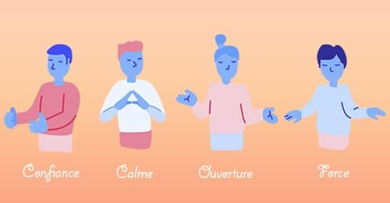
L’Assistant De Vie aux Familles
Comment ?
Accorder la communication verbale à la communication non verbale. La communication non verbale signifie que l’on communique avec le langage mais aussi avec les gestes, le visage, les postures. Une bonne communication réunit l’ensemble de ces moyens.
Et pour finir avec la méthode : QQQOCP
Quoi ?
Qui ?
Quand ?
Ou ?
Comment ?
Pourquoi ?

Slide 120

Assistant de Vie aux Familles
Définition du journal du net :
https://www.journaldunet.fr/business/dictionnaire-du-marketing/1198069-communication-non-verbale-definition-elements-et-exemples/
La communication non verbale désigne tous les éléments d’un échange qui n’ont pas un lien direct avec la parole. La discipline est étudiée en psychologie, partant du principe que notre corps fait parfois passer des messages plus lisibles que des mots.
Ex: L’attitude d’un interlocuteur qui ment peut, ainsi, être en totale contradiction avec ses propos.

Slide 121
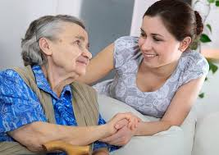
Assistant de Vie aux Familles
Pour effectuer une communication de confiance avec une personne, voici les points de départ indispensable.
Se mettre à la même hauteur que la personne ;
Parler en face de la personne ;
Le langage doit être adapter à la personne ;
Le regard bienveillant, droit et professionnel ;
Le ton calme et respectueux.

Slide 122

Assistant de Vie aux Familles
L’assistant De Vie aux Famille, doit communiquer en faisant preuve d’empathie.
Ce terme signifie qu’il comprend ce que ressent la personne et qu’il peut ainsi mieux appréhender ses problèmes

Slide 123

Assistant de Vie aux Familles
Les aptitudes professionnelles :
Bien communiquer, c’est aussi être en mesure d’adopter la bonne attitude en fonction du contexte et d’anticiper les envies de la personne

Slide 124
Assistant de Vie aux Familles
Les aptitudes professionnelles :
Par conséquent, il est important :
D’être à l’écoute, de regarder, d’observer ses expressions, de relever ses humeurs… ;
D’être discret, ne pas donner d’informations sans l’accord de la personne ;
De savoir se retirer lors de moments intimes, si l’état de la personne le permet.

Slide 125
Assistant de Vie aux Familles
Situation Professionnelle :
« Madame Rose, je vois que ce matin vous ne vous êtes pas levée comme d’habitude. Vous me semblez fatiguée. Avez-vous bien dormi ? Souhaitez-vous que je vous laisse vous reposer encore quelque minutes ? »
« Monsieur Thomas, vous n’êtes pas allé chercher votre journal, voulez-vous que j’y aille pour vous avant de commencer ? »

Slide 126
Assistant de Vie aux Familles
Situation Professionnelle : à vous de jouer
Ce dialogue, mêle le langage et l’observation. L’Assistant De Vie aux Familles constate que la personne n’est pas comme « d’habitude »
Quelle attitude l’Assistant(e) De Vie aux Familles doit adopter dans ces deux cas de figures ?

Slide 127


L’Assistant De Vie aux Familles
La communication :
Dans la première situation professionnelle, l’ADVF constate que la personne aidée reste couchée et qu’elle semble fatiguée. Il peut lui proposer de retarder le lever. Il adopte ainsi une attitude empathique et apporte du réconfort à la personne. Il tient compte de son bien-être et cette dernière sera sans doute ravie de cette attention
Cette photo par Auteur inconnu est soumise à la licence CC BY

Slide 128

L’Assistant De Vie aux Familles
La communication :
Dans la seconde situation. L’ADVF, doit adapter son intervention, en effet, l’état de la personne prime sur tout le reste, en proposant de faire elle/lui-même les courses, elle/lui peut répondre à une attente de la personne qui accueillera très favorablement l’idée. Pour préserver l’autonomie, il est envisageable de demander à la personne d’accompagner l’ADVF pour le courses.
Cette photo par Auteur inconnu est soumise à la licence CC BY

Slide 129
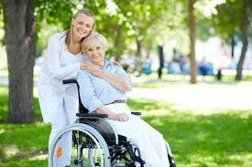
L’Assistant De Vie aux Familles
En communiquant ainsi, l’aidant a :
Établi une relation de confiance favorable à la prise en charge de la personne et à la qualité de la prestation ;
Donné de la valeur à l’état de la personne aidée ;
Évalué rapidement la situation et adapté son intervention ;
Privilégié le confort de la personne par rapport à toute activité ;
Personnalisé son intervention.

Slide 130

Assistant de Vie aux Familles
La communication a-t-elle été efficace ?
La communication non verbale complète la communication orale. Elle permet de montrer que la gestuelle, les traits du visage sont en accord avec les mots que l’on dit. Dans certains cas, elle remplace les mots (dans l’écoute par exemple). Le communiquant va faire passer un message par le biais de son attitude corporelle, de ses gestes, de ses mimiques.

Slide 131



Assistant de Vie aux Familles
La vie quotidienne regorge d’exemples de communication non verbale auxquels on ne prête plus attention, comme le fait de serrer la main en accompagnement d’un bonjour, le fait de tourner le dos quand on est fâché ou en désaccord avec son interlocuteur. Les grimaces ou le sourire sont également indispensables à toute communication, il montre de la bienveillance, de la décontraction et incite l’interlocuteur à faire de même.

Slide 132



Assistant de Vie aux Familles
Dans le cadre de son travail, l’aidant professionnel rencontre des situations où le non verbal et un mode d’expression lié à un état passager, une humeur, un déficit sensoriel comme la surdité ou la cécité, un trouble de la communication comme l’aphasie. Il doit apprendre à « décoder » ce non verbal afin d’adapter son discours et son attitude sans jamais se sentir vexé ni faire preuve de susceptibilité.

Slide 133
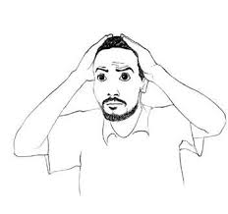
Assistant de Vie aux Familles
Les manifestations de la communications non verbale :
Le silence, le refus de parler, le fait de ne pas tendre la main lors de l’arrivé de l’ADVF ;
Les mains sont très importantes, elles peuvent être croisées, cachées, sur la tête en guise d’expression de la souffrance ou d’un abattement ;
Les hochements de tête sont des signes à prendre en compte, détonant parfois la lassitude, le sentiment d’inutilité ou au contraire une approbation et une forme d’encouragement ;
Les haussements d’épaules, les tremblements, les rougeurs localisées, les contractations musculaires lors des contacts ;

Slide 134

Assistant de Vie aux Familles
Les manifestations de la communications non verbale :
Les mimiques, rictus et grimaces peuvent être le signes d’inconfort, de douleur, de maltraitance qui doivent altérer sur le bien être de la personne ;
Les pleurs, les larmes symbolisent la souffrance, la tristesse, parfois le début d’un état dépressif ;
La position de repli sur soi, le fait de ne pas bouger, de refuser toute mobilisation peuvent aussi indiquer une douleur ou un mal-être
Le sourire, un visage ouvert, un regard profond sont aussi des signes de bien-être, de satisfaction d’avoir été entendu, bien accompagné et parfois soulagé.

Slide 135

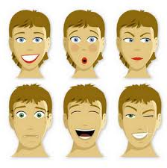
Assistant de Vie aux Familles
Point important dans la communication :
L’Assistant(e) De Vie aux Familles, doit utiliser la communication non verbale: le sourire, les mimiques, les signes de têtes et les postures.
Il doit apporter une attention particulière au décryptage des attitude non verbales de la personne sans y voir obligatoirement des signes négatifs.
Il doit être attentif et à l’écoute.

Slide 136
L’Assistant De Vie aux Familles
Avec qui ?
L’Assistant(e) De Vie aux Familles intervient au domicile de la personne et peut donc rencontrer tous les membres de la familles, ami(e)s, et les intervenants extérieurs comme l’infirmière qui vient faire les soins, les kinésithérapeute etc… (voir les intervenants du carnier de liaison), intervenant dans le cercle du domicile de la personne aidée.
Nous lui suggérons d’utiliser la méthode : QQQOCP
Quoi ?
Qui ?
Quand ?
Ou ?
Comment ?
Pourquoi ?

Slide 137

Assistant de Vie aux Familles
Il doit donc communiquer également avec eux dans le cadre de la prise en charge globale de la personne aidée.
C’est toujours l’intérêt de la personne qui passe en premier. À ce niveau de communication, l’assistant(e) de vie peut-être amené à parler, à téléphoner ou à écrire

Slide 138
Assistant de Vie aux Familles
La sphère de proxémie
Sphère publique
Sphère sociale
Sphère intime
Tuteur
Sphère personnelle

Slide 139

Assistant de Vie aux Familles
La sphère de proxémie
L’Assisant(e) De Vie aux Familles détient un rôle important dans la proxémie de la personne aidée. Comme son travail consiste à apporter de l’aide dans les actes de la vie quotidienne, il est donc la personne la plus proche d’elle et la mieux à même de se rendre compte des changements qui s’opèrent.

Slide 140

Assistant de Vie aux Familles
Attention à l’aide qu’un(e) Assistant(e) De Vie aux Familles peut apporter et un travail humain, on n’est pas dans le rendement. Une aide bien apportée et un sourire et un bien-être pour la personne aidée. L’ADVF doit toujours être dans la bienveillance, il travaille pour gagner sa vie, mais il travaille pour autrui. Être au service de la personne c’est s’engager pour une autre personne que soi. C’est lui sourire, la respecter, la comprendre, essayer de lui apporter une solution, c’est communiquer et surtout aimer les personnes.

Slide 141

L’Assistant De Vie aux Familles
Mise en situation :
écrit
Monsieur Claude

Slide 142
Débuter une 1ère intervention
La 1ère Intervention:
Nom :
Prénom :
Nom de la société embauchée :
S’assurer du nom du bénéficiaire : (cela rassure)
Pourquoi j’interviens : (cela lui confirme votre venue)
S’assurer du matériel demander en amont :
Se familiariser avec le matériel mis à notre disposition :
(le lave linge, la cafetière, la télé, le matériel ménager etc.)
Le matériel d’hygiène corporelle :
S’assurer de l’autonomie du bénéficiaire :
Quelles renseignement faut-il donner et prendre lors de sa 1ère intervention chez le bénéficiaire ?

